Slide 1
UX Antecipada
Lucia Filgueiras, Escola Politécnica da USP
2018

Slide 2
Agenda
Por quê, UX Antecipada?
Conceitos e fundamentos
Método AXE
Nossos resultados

Slide 3
Pesquisa precursora
Expectativa vs satisfação: Poupatempo, 2006

Slide 4
Por quê, UX Antecipada?

Slide 5
UX antecipada
Promove experiências positivas
Evita ciclos de retrabalho e modificações
Permite compreender forças e fraquezas de um produto pela perspectiva do usuário no início do ciclo de vida.
Pessoas não sabem expressar suas necessidades futuras!
A verbalização da experiência requer interpretação e contextualização

Slide 6
Esse produto é engraçado, me faz rir.

Slide 7
As bases para a experiência de usuário positiva são estabelecidas no início do ciclo, na etapa de projeto conceitual!

Slide 8
Problemas (Roto et al. , 2009)
Não havendo o produto, não há a experiência
Não havendo o contexto de uso, não há a experiência

Slide 9
Como avaliar a experiência do usuário com algo que ainda não existe?

Slide 10
Há vários métodos na literatura
Inspeções, experimentos com usuários, experimentos com designers.
Técnicas: focus groups, cenários, encenação, entrevistas

Slide 11
Alguns métodos
AttrakDiff
Emocards
PrEmo
Método de Valência
Affect Grid
PANAS
AXE - Antecipated Experience Evaluation,
Método de Amostragem da Experiência (ESM – Experience Sampling Method)
Sequências Curtas de Interação (SIS – Short Interaction Sequences)
Escala de atendimento de necessidades
SUS – System Usability Scale
Método de Explicitação do Discurso Subjacente .

Slide 12
Conceitos e fundamentos

Slide 13




Longitudinalidade da UX
(Roto et al. 2011, apud Cardoso, 2013).
Quando:
Antes do uso
Durante o uso
Após o uso
Ao longo do tempo
O que:
UX antecipada
UX momentânea
UX episódica
UX cumulativa
Imaginando a
Re
Como:
Vivenciando
fl
etindo sobre
Recordando múltiplos
experiência
uma experiência
períodos de uso

Slide 14
Longitudinalidade da UX
(Roto, 2011)
1. UX antecipada – experiência imaginada antes do uso. Experiência indireta relacionada a expectativas de experiências prévias e outras fontes de informação.
2. UX momentânea – experiência durante o uso. Emoções e sentimentos suscitados durante a interação
3. UX episódica – reflexão sobre a experiência após o uso. Relacionada à apreciação de um episódio específico de uso.
4. UX acumulada – memória de múltiplos períodos ao longo do tempo. Percepções globais de um produto após vários períodos de uso e não-uso.

Slide 15
AttrakDiff
(Hassenzahl, Burmester e Koller, 2004)
(Hassenzahl et al., 2008) tradução de Burmester e Dufner (2006).
28 atributos:
Qualidade Pragmática: Descreve a qualidade de um sistema indicando o grau de sucesso que os usuários alcançam o objetivo considerando a facilidade de uso, capacidade de aprendizado, confiabilidade, eficiência, eficácia e uso intuitivo;
Qualidade Hedônica:
  Qualidade Hedônica-Estímulo: Indica a maneira que os participantes descrevem experiência na utilização do sistema como interessante, motivadora ou desmotivadora, espontânea e libertadora;
  Qualidade Hedônica-Identidade: Indica o quanto o sistema em análise permite que o participante se identifique com ele;
Atratividade: Descreve o valor global do sistema baseado na qualidade de percepção.

Slide 16
scale | original anchors | translated anchors
pragmatic quality
PQ_1 | technisch - menschlich | technical – human
PQ_2 | kompliziert - einfach | complicated – simple
PQ_3 | unpraktisch - praktisch | impractical – practical
PQ_4 | umständlich - direkt | cumbersome – direct
PQ_5 | unberechenbar - voraussagbar | unpredictable – predictable
PQ_6 | verwirrend - übersichtlich | confusing – clear
PQ_7 | widerspenstig - handhabbar | unruly – manageable
hedonic quality – stimulation
HQS_1 | konventionell - originell | typical – original
HQS_2 | phantasielos - kreativ | standard – creative
HQS_3 | vorsichtig - mutig | cautious – courageous
HQS_4 | konservativ - innovativ | conservative – innovative
HQS_5 | lahm - fesselnd | lame – exciting
HQS_6 | harmlos – herausfordernd | easy – challenging
HQS_7 | herkömmlich - neuartig | commonplace – new
hedonic quality – identification
HQI_1 | isolierend – verbindend | isolating – integrating
HQI_2 | laienhaft – fachmännisch | amateurish – professional
HQI_3 | stillos – stilvoll | gaudy – classy
HQI_4 | minderwertig – wertvoll | cheap – valuable
HQI_5 | ausgrenzend – einbeziehend | non-inclusive – inclusive
HQI_6 | trennt mich von Leuten – bringt mich den Leuten näher | takes me distant from people – brings me closer to people
HQI_7 | nicht vorzeigbar – vorzeigbar | unpresentable – presentable
evaluational constructs attractiveness
ATT_1 | angenehm – unangenehm | pleasant - unpleasant
ATT_2 | hässlich – schön | ugly – attractive
ATT_3 | sympathisch – unsympathisch | likeable – disagreeable
ATT_4 | zurückweisend – einladend | rejecting – inviting
ATT_5 | gut – schlecht | good – bad
ATT_6 | abstoBend – anziehend | repelling – appealing
ATT_7 | motivierend - entmutigend | motivating – discouraging

Slide 17
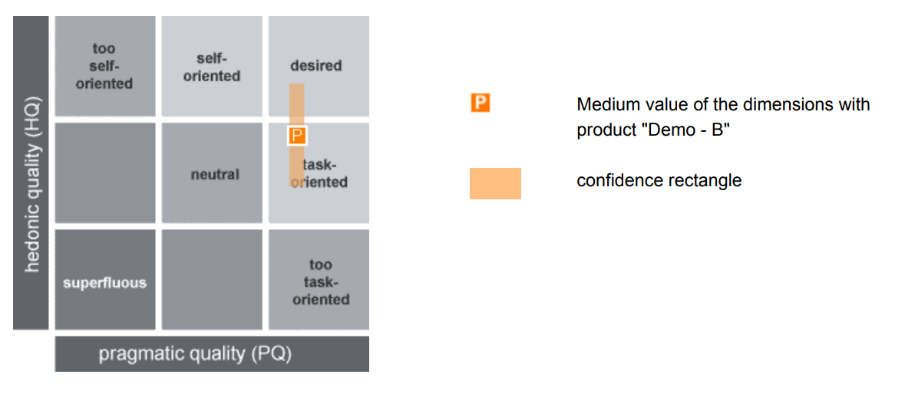
Fonte: attrakdiff.de
Notes:
A apresentação do portfólio é divido em quadrantes, os quais ajudam a estabelecer quais características predominantes o protótipo possui. Estes quadrantes são classificados em supérfluo (superfluous), muito auto orientado(too self-oriented), auto orientado (self-oriented), neutro (neutral), desejado (desired), orientado para tarefas (task-oriented) e muito orientado para tarefas (too task-oriented). Conforme os valores obtidos das dimensões a partir das respostas dos participantes ao instrumento, o protótipo será classificado em uma ou mais regiões destes quadrantes.
A Figura 08 ilustra a interseção das qualidades pragmáticas (PQ) e hedônicas (HQ) do protótipo, sendo “P” o valor médio dos resultados das dimensões com o protótipo e o retângulo de confiança indica o desvio padrão.
Figura 08 - Portfólio de Resultados

Slide 18
Antecipação

Slide 19
Antecipação
(Teddy Yogasara, 2014)
Antecipar: projetar, no que está à frente, uma representação mental abstraída da experiência passada.
A natureza é entendida como regular (Gestalt) : o que aconteceu antes vai acontecer novamente.

Slide 20
Antecipação envolve emoções antecipatórias (MacLeod and Conway, 2005),
Imaginação
Tensão
Previsão
Reação
Apreciação

Slide 21
Antecipação
Antecipar o que vai acontecer como pré-condição para agir
  (por exemplo, poupar dinheiro todo mês para a aposentadoria)
Antecipação como expectativa de uma experiência futura, obtida observando a atual
  (por exemplo, fazer um MBA para se preparar para um emprego melhor, como seus colegas)
Antecipação de um estado futuro, agindo para obtê-lo provocando a sua causa.
  (por exemplo, comportar-se para ser demitido e resgatar o fundo de garantia)

Slide 22
E pelo que haveis de vestir, por que andais ansiosos? Olhai para os lírios do campo, como crescem; não trabalham nem fiam;
contudo vos digo que nem mesmo Salomão em toda a sua glória se vestiu como um deles.
Mateus 6:28,29

Slide 23
Pessoas agem com base nas expectativas de emoções futuras, mudam seu comportamento para obter situações esperadas
Pessoas podem derivar utilidade positiva de eventos favoráveis e se preparar para os negativos

Slide 24
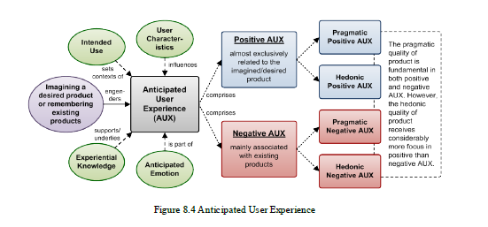

Slide 25
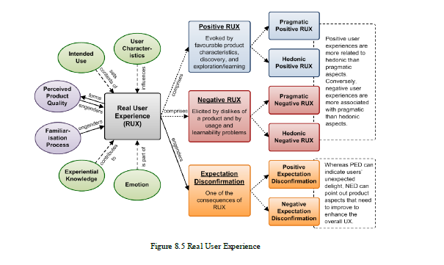

Slide 26
Técnicas projetivas
Técnicas projetivas são baseadas na hipótese projetiva: a pessoa sendo testada, ao organizar uma informação ambígua, projeta aspectos da sua própria personalidade.
Estímulos menos estruturados permitem que as pessoas projetem atitudes, opiniões e auto-conceito.

Slide 27
AXE
Anticipated eXperience Evaluation
(Gegner e Runonen, 2012)

Slide 28

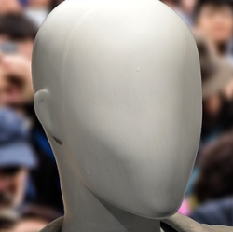
AXE
Autores: Lutz Gegner & Mikael Runonen
Desenvolvido entre 2010 – 2012 em projeto colaborativo entre a Aalto University (Departmentos de Design e Computer Science) e o Nokia Research Center Helsinki.

Slide 29
Objetivo
Fornecer informações para as equipes de desenvolvimento sobre como os futuros usuários podem experimentar e valorizar um conceito de produto ou serviço.

Slide 30
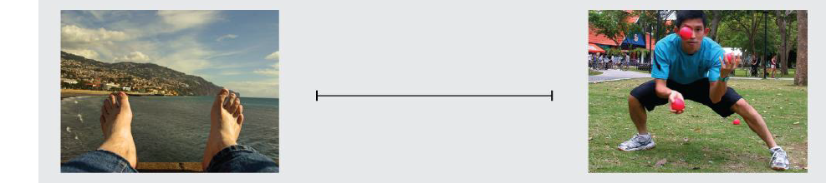
Visão geral
AXE usa pares de imagem para suscitar impressões e comentários

Slide 31
Imagens como estímulo
Participantes são livres para interpretar
Não há respostas certas ou erradas
As imagens foram baseadas no AttraktDiff de Hassenzahl
  Qualidades pragmáticas: usabilidade e utilidade
  Qualidades hedônicas: identificação, estimulação e evocação

Slide 32
Protocolo em três etapas
Apresentação do conceito
Avaliação do conceito
Análise de dados
Cenários e descrição de uso.
Pares de imagens
Dados transcritos e codificados
Categorias adaptadas do Modelo de UX de Hassenzahl.

Slide 33
Preparação: Objetivos de design
Qual o benefício que o conceito sob teste propõe ao usuário?

Slide 34
Preparação: Material
11 figuras
1 par como warm up
Pares extras para significar aspectos de interesse local

Slide 35
Preparação: imagens adicionais
Encontrar pelo menos 10 imagens que sejam significativas e escolher uma.
Evitar fotos profissionais
Evitar viés de gênero, idade, raça
Balancear imagens concretas e abstratas
Evitar imagens de pessoas e objetos isolados, sem contexto
O par deve ter pelo menos dois significados semanticamente opostos para ser ambíguo e provocar discussão

Slide 36
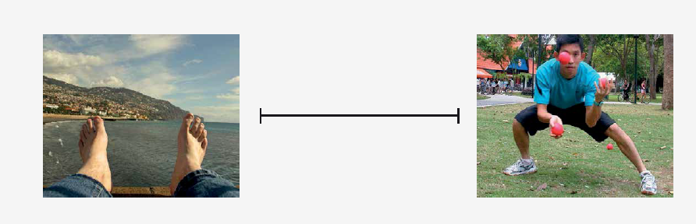
Exemplo
Relaxado – Desafiador
Intuitivo – Treinado
Fácil – Difícil

Slide 37
Apresentação do conceito
Cenários de descrição do conceito
  Contexto: social, físico, temporal
  Motivação do usuário
  Tarefa (em alto nível)
  Consequência (o que se espera como resultado
Protótipos
)

Slide 38
Avaliação do conceito
Instruções
Warm up
Apresentação dos pares de imagens

Slide 39
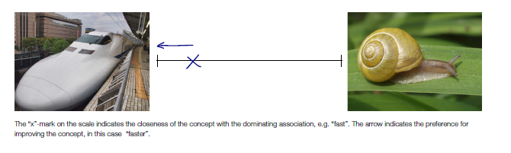

Slide 40
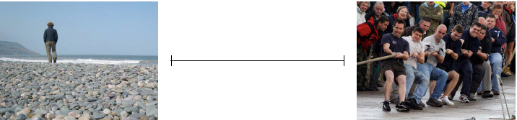

Slide 41
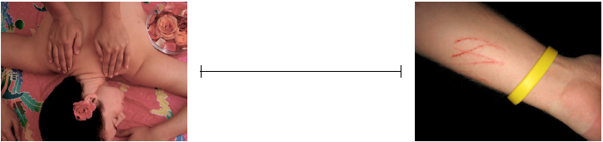

Slide 42
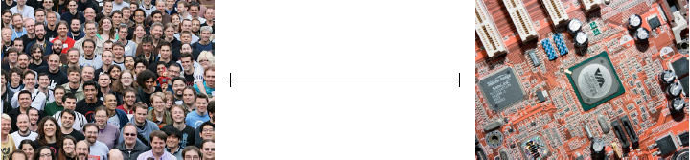

Slide 43
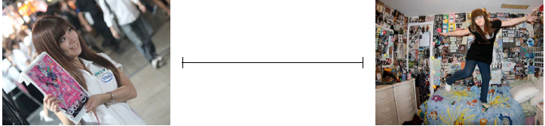

Slide 44
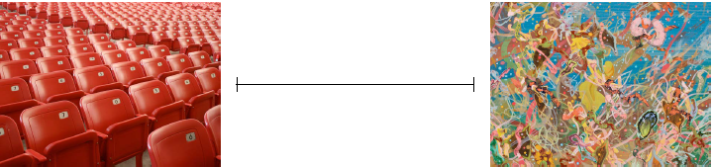

Slide 45
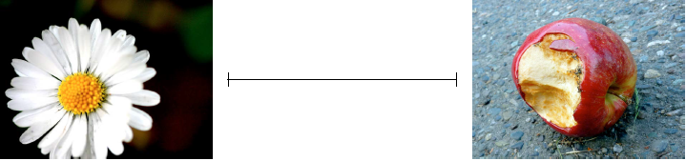

Slide 46
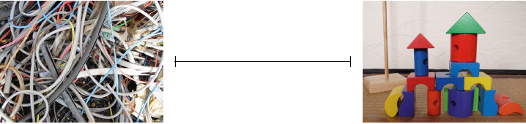

Slide 47
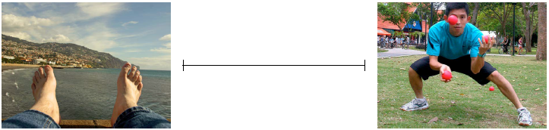

Slide 48
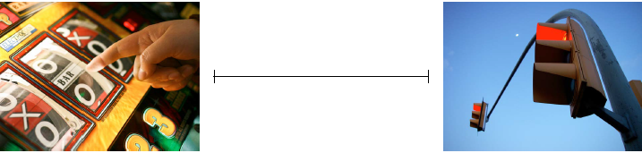

Slide 49
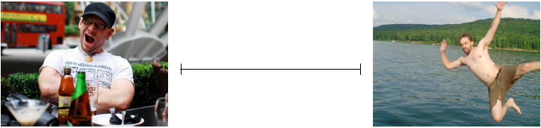

Slide 50


Slide 51
Sessão AXE
Duração cerca de 1h
Mínimo 8 participantes
Ambiente simples, sem interrupção
Gravação de áudio
Pessoal:
  1 moderador
  1 transcritor

Slide 52
Sessão AXE
Explicar o setup e equipamentos
Consentimento para gravação
Explicar o objetivo da sessão
Explicar o andamento da sessão
Apresentar o conceito
  Descrição
  Cenários
  Protótipos
Esclarecer dúvidas
Par de aquecimento (alto contraste)
Pares (3 minutos, em média)

Slide 53
Questões
Com qual das duas imagens a pessoa associa o conceito. Por quê?
Qual das imagens é a que deveria ser idealmente associada ao conceito? Por quê?
O que faria o conceito se aproximar mais da imagem ideal?

Slide 54
Cuidado extremo
Usar apenas os adjetivos que a pessoa falou
Pares que não provocarem discussão ou forem difíceis podem ficar para o final
Não é necessário ter uma ordem rígida
Deixar o usuário comentar sobre o processo

Slide 55
Observações
Questões são bem vindas
O protótipo deve ficar disponível

Slide 56
Análise
Análise de dados qualitativos
Transcrição e codificação (8:1)
Snippets
Categorias e dimensões
Valores subjetivos

Slide 58
Análise dos dados
Transcrição
Geração de snippets
Classificação em categorias

Slide 59
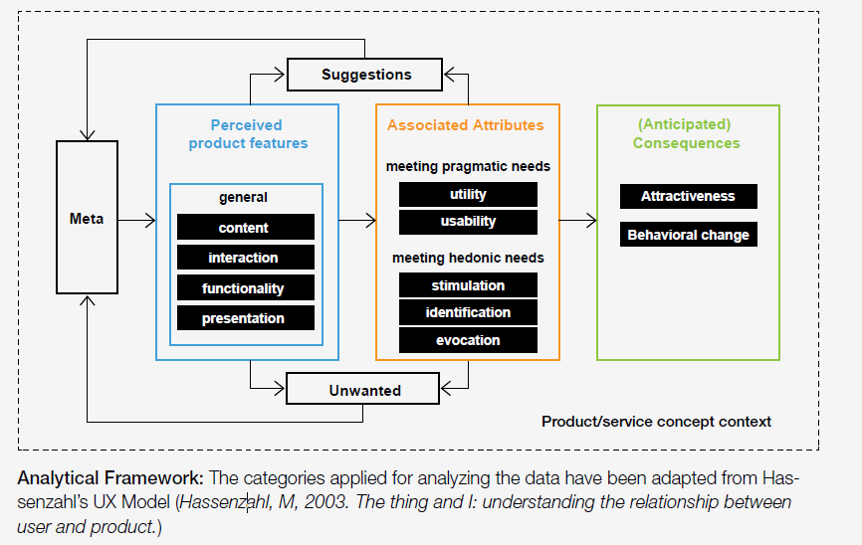

Slide 60
Categorias
Estado atual do conceito: como os participantes vêem o conceito hoje (antecipando)
Melhoria do conceito: como os participantes pensam que o conceito poderia melhorar.

Slide 61
Perceived features
Conceito geral
  “I don’t feel like I want to have it.”
Funcionalidade
  “I didn’t understand why there was an option to print.”
Apresentação
  “Those rounded corners were quite ugly.”
Interação
  “I think flicking through the data sheets using swipe gestures is really fast.”
Conteúdo
  “I didn’t like this system”

Slide 62
Melhoria do conceito
Sugestões
  “There should be a back button.”
Indesejável
  “That confirmation screen annoys me so much”
Meta:
  “I don’t like to carry much stuff with me when I’m jogging.”

Slide 63
Atributos associados
Pragmáticos: usabilidade e utilidade
  “I think it’s pretty much organized.”
Hedônicos
Estimulação:
“I haven’t seen such a gadget before.”
Identidade
“This application is for editing pictures.”
Evocação
“But seeing an emoticon would make me realize of the memories that have passed long back.”

Slide 64
Consequências antecipadas
Atratividade
  “This concept satisfies your desire to get connected with others”
Mudança comportamental
  “I’d listen to more music if I had this product.”

Slide 65
Nossa experiência

Slide 66
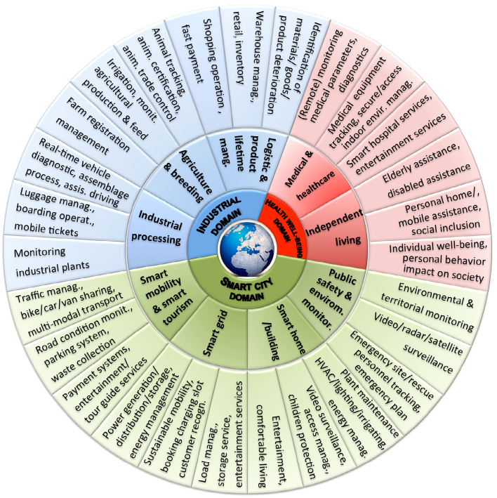
Caso 1
ERP IoT
Roberto Vagner Gomes, Mestrado do IPT
(BORGIA, 2014).

Slide 67
Conceito: ERP (logística) no paradigma IoT

Slide 68
Problema
ERPs têm interfaces complexas e de baixa usabilidade
As empresas têm dificuldade de entender o que é IoT
Uso de RFID pode simplificar o preenchimento de formulários

Slide 69
Objetivo
Como os usuários percebem a mudança de paradigma para IoT?

Slide 70
https://www.youtube.com/embed/P43G5Y72PjE

Slide 71
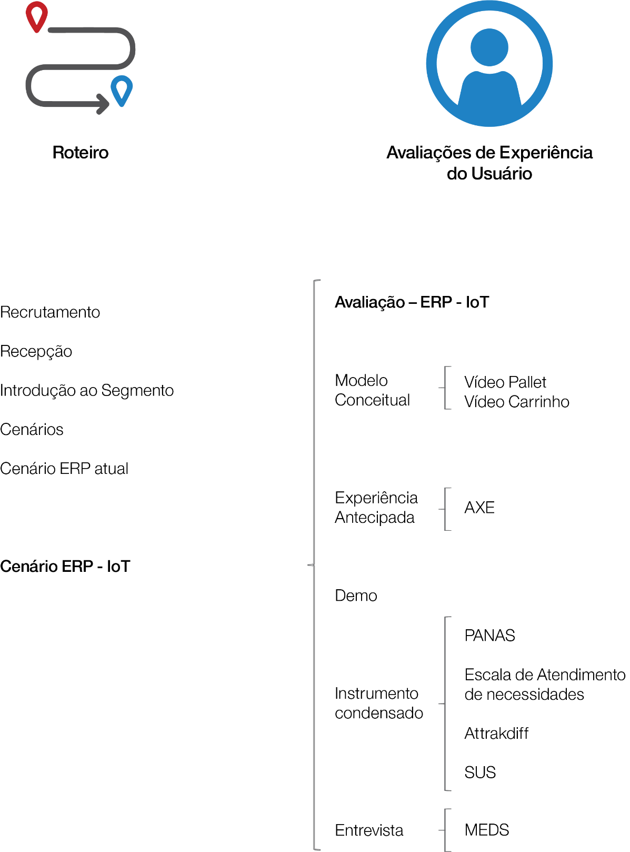
Experimento

Slide 72
Imagens adicionais
Aspectos de segurança
Aspectos de custo

Slide 73
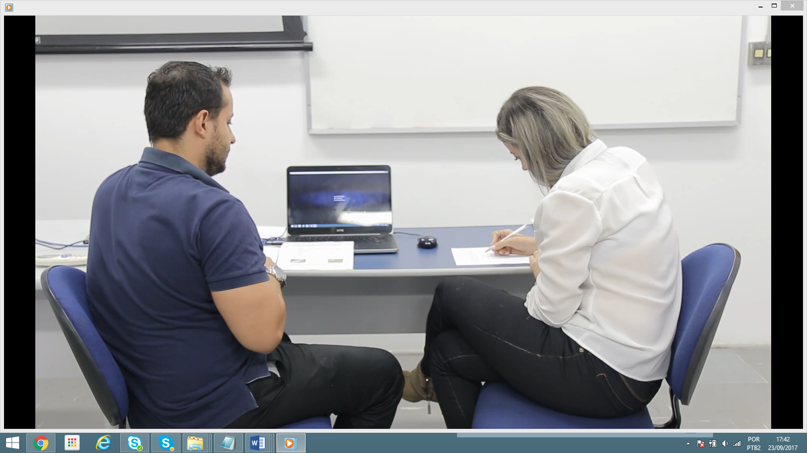
Participantes
Experiência com sistema ERP para realização de suas tarefas profissionais igual ou maior que 1 ano,
Nunca ter utilizado um sistema ERP integrado ao paradigma da Internet das coisas

Slide 74
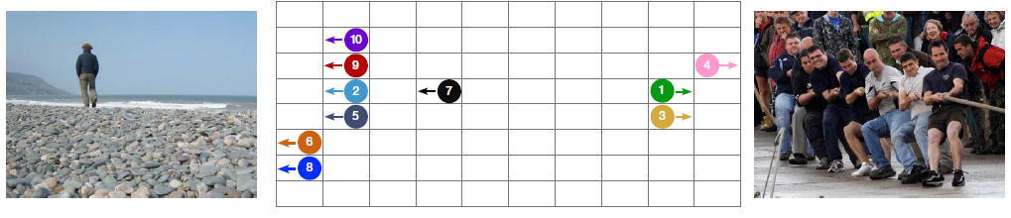

Slide 75
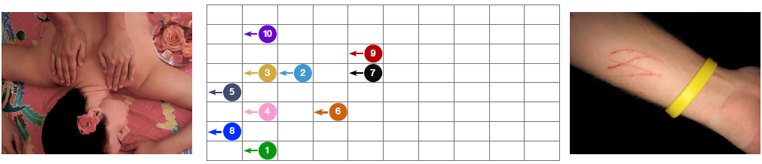

Slide 76
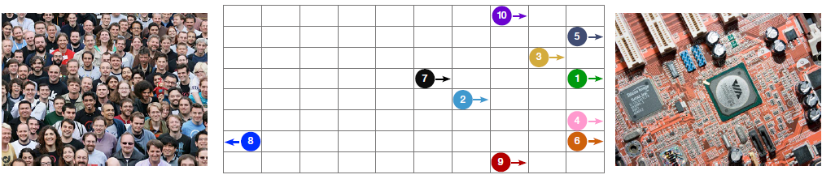

Slide 77
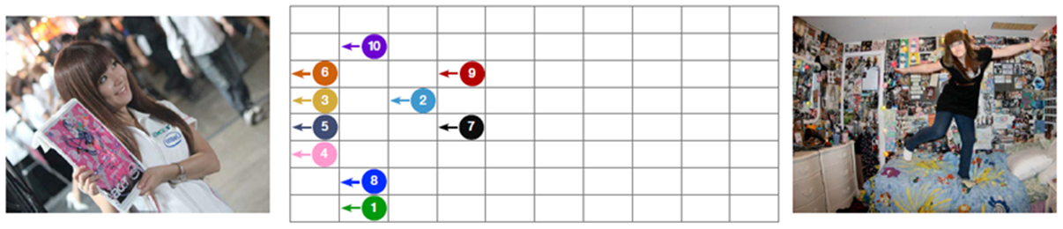

Slide 78
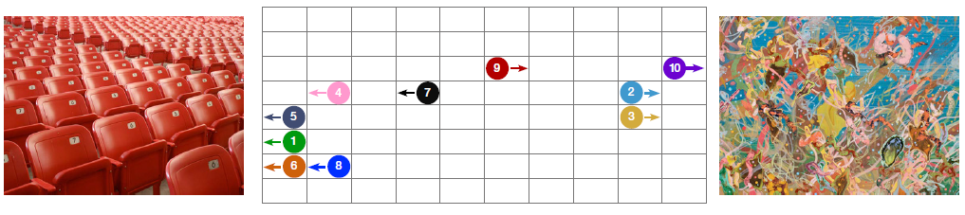

Slide 79


Slide 80
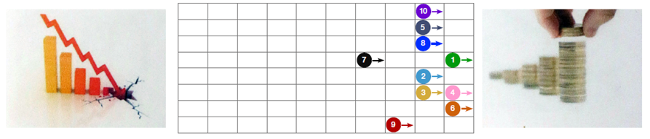

Slide 81

Análise de dados qualitativos

Slide 82
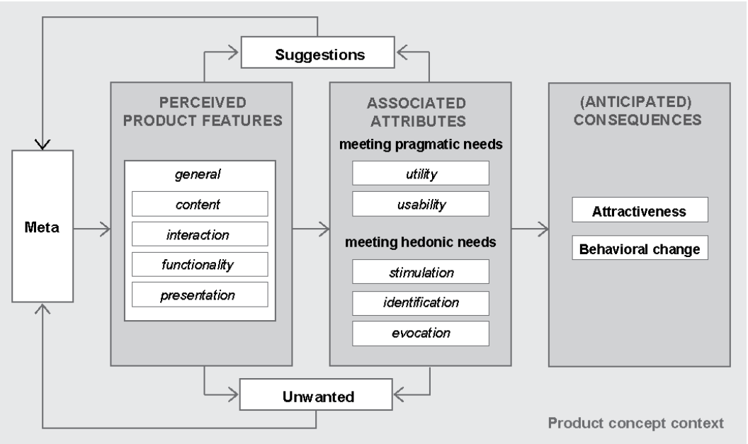
Categorias

Slide 83
Características percebidas do produto: Conteúdo
Percepção de crescimento dos negócios por melhor tecnologia
Benefícios financeiros
Simplicidade do conceito
Melhoria de qualidade de vida
Menos estresse no trabalho

Slide 84
Características percebidas do produto: Interação
Processo mais estável
Agilidade, rapidez, eficiência
Facilidade na realização da tarefa
Nível de concentração do profissional

Slide 85
Características percebidas do produto: Funcionalidade
“...esta tecnologia pode ser um mistério... em muitas situações você vai ter alguém operando este equipamento, sem entender exatamente o que está acontecendo, não domina a tecnologia, mas domina a operação e por esse sentido a abstração representou melhor o sentimento...”. (participante #9)

Slide 86
Características percebidas do produto: Funcionalidade
“...esta tecnologia pode ser um mistério... em muitas situações você vai ter alguém operando este equipamento, sem entender exatamente o que está acontecendo, não domina a tecnologia, mas domina a operação e por esse sentido a abstração representou melhor o sentimento...”. (participante #9)

Slide 87
Características percebidas do produto:
Apresentação
Beleza
Profissionalismo

Slide 88
Atributos associados:
Atendimento às necessidades pragmáticas
Utilidade não restrita à distribuição e logística
Efetividade
Clareza
Organização
Facilidade de navegação
Padronização
Superioridade
“Essa eu associo que as sinalizações elas sejam mais efetivas, não seja possibilidades, não seja jogo, e que ela tenha uma determinação clara quando está positivo e quando não”. (participante #10)

Slide 89
Atributos associados:
Atendimento às necessidades hedônicas
Estimulação
  Novidade percebida, aprendizado, engajamento, entusiasmo e diversão
  Usuários relaxados, tranquilos e até mesmo mais seguros
“Essa aqui eu associo ao nível de concentração exigido para execução da tarefa de uma forma ou de outra, ao passo que por uma questão de qualidade de vida e até mesmo de aproveitamento do potencial do ser humano, ele tem que estar um pouco mais tranquilo para que ele possa aproveitar do seu potencial.” (participante #10)

Slide 90
Atributos associados:
Atendimento às necessidades hedônicas
Evocação
  Modelo atual é arcaico, o novo é vitória, felicidade
“Eu vejo como pessoas que ganharam algo, venceram, pessoas felizes comemorando o seu mérito ... esboça pessoas felizes comemorando o mérito delas, por executar uma boa função.” (participante #8)

Slide 91
Atributos associados:
Atendimento às necessidades hedônicas
Identificação
  Percepção de equipe/time, time vencedor
  Não há consenso

Slide 92
Consequências antecipadas
Atratividade
Melhoria do processo
Mitigar riscos
Maior segurança
Profissionalismo
Tarefas bem executadas
“acredito que o conceito vai atrair a vontade das pessoas de se especializarem mais naquela profissão que exercem” (participante #8) .

Slide 93
Consequências antecipadas
Mudança comportamental
“Com certeza essa imagem que transfere mais tranquilidade, você consegue realizar muito mais tarefas e tem uma imagem de trabalho bem feito, tranquilidade para realizar essa tarefa o aumento de produtividade te sobra algum tempo de lazer ou algo similar.”. (participante #1)

Slide 94
Melhoria do conceito
Sugestões
Tecnologia aplicada ao novo conceito poderia ser utilizada em uma variedade de segmentos e tarefas.
Automatizar ainda mais o conceito, com o uso de esteiras e portais.
Quanto menor a interação humana maior a confiabilidade das informações.

Slide 95
Melhoria do conceito
Meta e Não desejado
Nenhuma observação

Slide 96
Caso 2: Caixa branca
Eduardo Pimentel Ruocco
Henrique Waldemarin Ioneda
Thiago Ryu Niwa Murakami
TCC EPUSP

Slide 97
Resultados
Aceitação do conceito de uma caixa de remedios inteligente foi alta, principalmente por modernizar um produto defasado.
O design do prototipo montado um dos pontos de maior desconforto dos entrevistados.
Uso do produto simples e fácil.
Insegurança quanto a falta de feedbacks do aplicativo ao congurar a caixa.
Percepção de aumento de capacidade de organização

Slide 98
Não acho que a caixinha lembra uma fruta podre, o prototipo pode não estar tão bonito e delicado que nem a flor, mas realmente não parece uma maçã jogada no chão
Acho que a caixa e bem organizada, não me lembrou a bagunca que esse emaranhado de fios mostra, ela me parece bem simples tambem que nem os blocos.
Eu acho que foi simples mas eu tive que entender a interface do app e como a caixa funciona, então como era a primeira vez que eu estava usando, não foi completamente relaxante que nem ficar na praia.
Bom, acho que tem que ficar pro lado mais monótono mesmo, a caixa não pode te dar uma surpresa que nem cair na agua.

Slide 99
Em resumo
AXE consegue evocar atributos de qualidade de valor para cada participante
AXE consegue motivar o participante a fazer críticas
Como nem todos os pares são óbvios, o participante elabora bastante a sua opinião.

Slide 100
Obrigada!

